Slide 1

Super Class Bros

Slide 2
Descriptif de l'activité
Théorie sur les Class
  Utilité
  Attributs et méthodes
  Hiérarchie
SuperClassBros

Slide 3
Qu'est-ce qu'une Class?
Structure de données pré-construite
  Blueprint pour construire un objet
  Attributs et méthodes attachés à l'objet
  Simplifie l'écriture d'un programme

Slide 4
Qu'est-ce qu'un attribut?
Un attribut est une variable encapsulée à l'intérieur d'une class
Cette variable n'est pas définit hors de la class
Le nom de l'attribut est prédéfini par la class

Slide 5
Qu'est-ce qu'une méthode?
Une méthode est simplement une fonction définie à l'intérieur d'une class
La méthode ne peut être utilisée que par un instance de la class

Slide 6
Propriétés d'une Class
Les attributs et méthodes d'une class peuvent être soient privé ou publique.
PRIVÉ: uniquement accessible de l'intérieur de la class
PUBLIQUE: accessible et modifiable hors de la class

Slide 7
Constructeur d'une class
Le constructeur d'une class est la méthode qui dictera comment la class sera instantiée lors de sa création.
Le constructeur est une méthode publique et sans type et a le même nom que la class

Slide 8
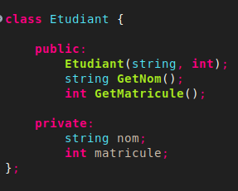
Exemple

Slide 9
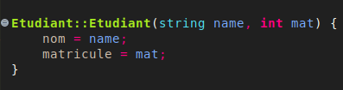
Exemple (constructeur)

Slide 10
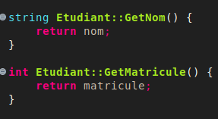
Exemple (getters)

Slide 11
Exemple (getters)

Slide 12
Exemple (suite)
Comment initialiser un nouvel objet Eleve:
  Eleve Alice = Eleve(“Alice”, 1234567);
Pour obtenir les attributs de la classe, on utilise les méthodes “getter”:
  string nom = Alice.GetName();
  int matricule = Alice.GetMatricule();

Slide 13
Héritage
Une Classe peut être dérivée d’une seconde Classe de plus haute abstraction; on dira alors qu’il s’agit d’une classe fille.
Exemple: Tous les étudiants sont des personnes, mais se ne sont pas toutes les personnes qui sont des étudiants. Dans ce sens, la classe Étudiant possède plus d’attributs que Personne et pourrait donc être sa classe fille

Slide 14
Héritage (suite)
Pour continuer avec l’exemple, prenons une classe nommé Personne qui possède les attributs nom et age.
Prenons une seconde classe Étudiant qui a les attributs nom, age, matricule et programme
On pourrait donc définir la classe Étudiante comme classe fille de Personne et elle hériterait ainsi des attributs nom/age, mais ajouterait matricule/programme

Slide 15
Héritage (suite)
De manière générale, la classe mère possède toujours moins d’attributs/méthodes que ses classes filles
Rien n’empêche les classes filles d’être elles-même des classes mères d’autres classes. C’est ainsi que se forme une certaine hiérarchie de classe.

Slide 16
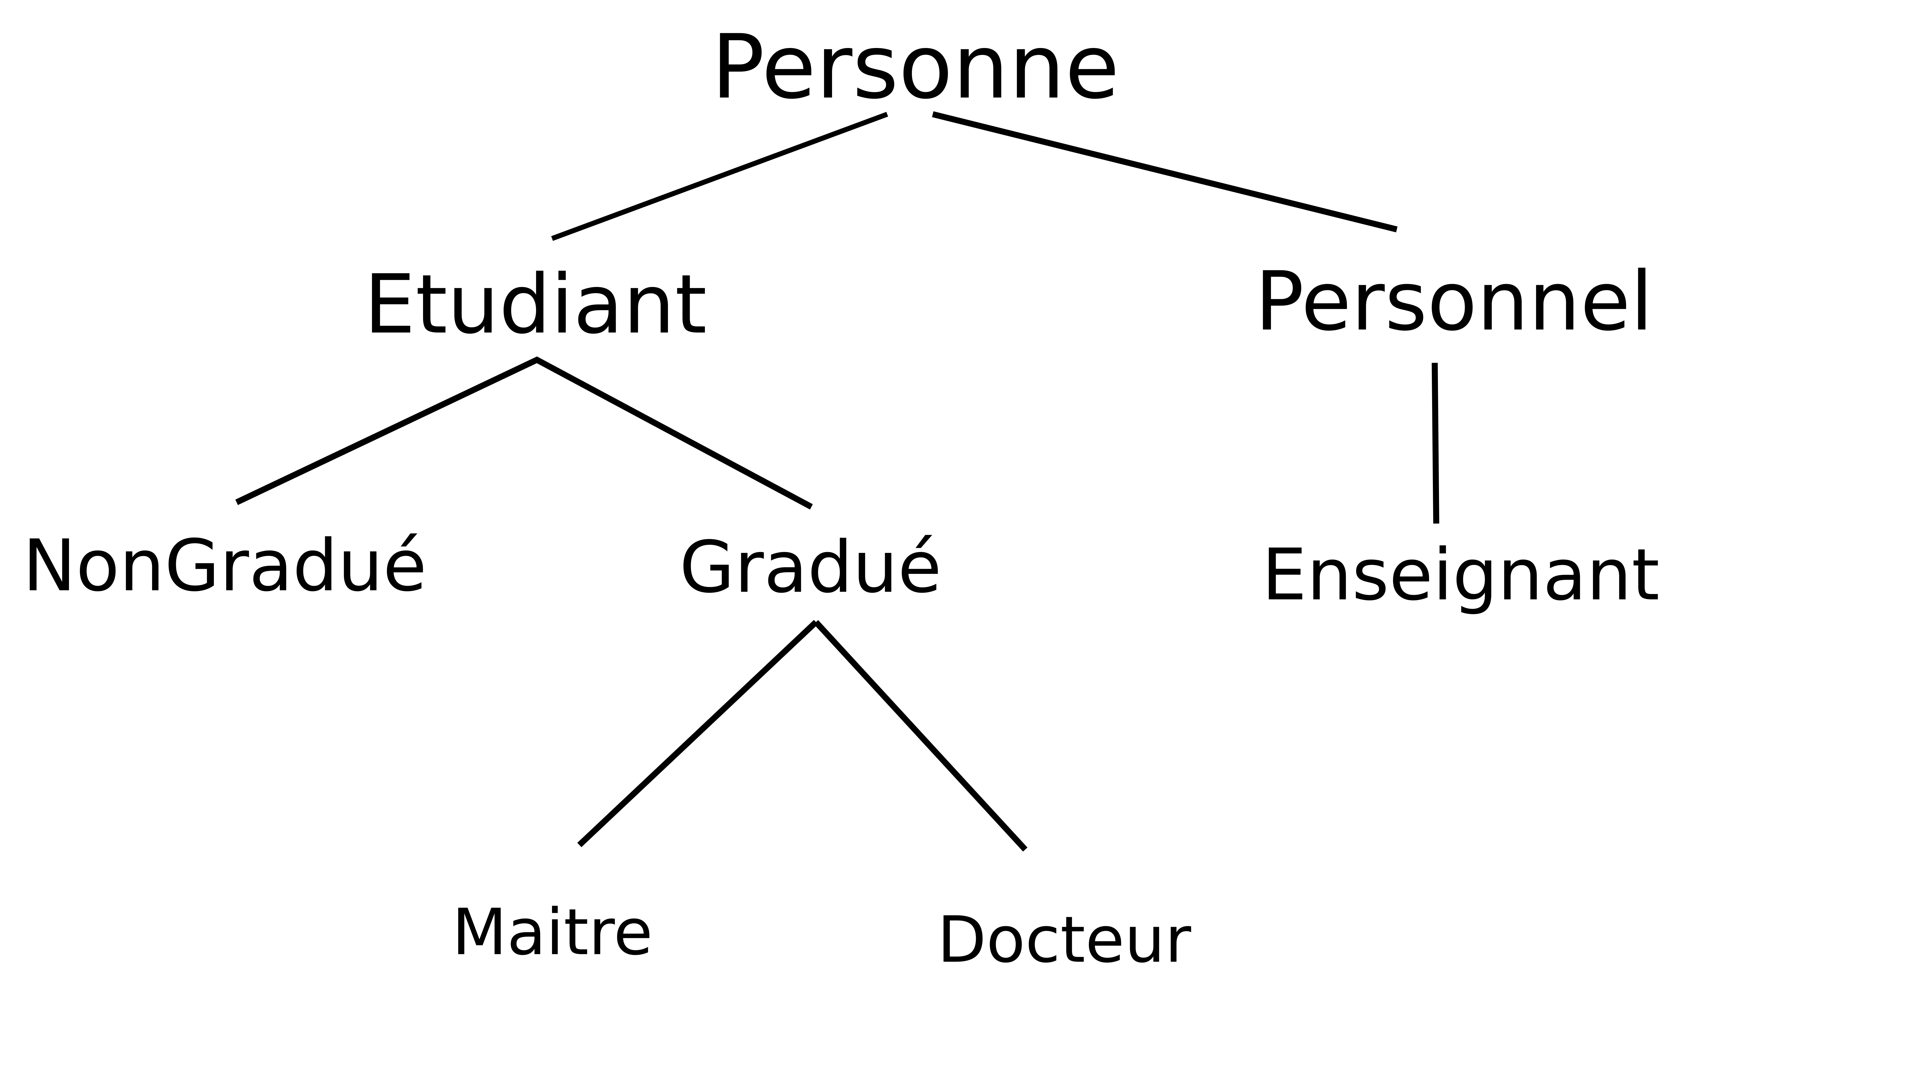
Hiérarchie (exemple)

Slide 17
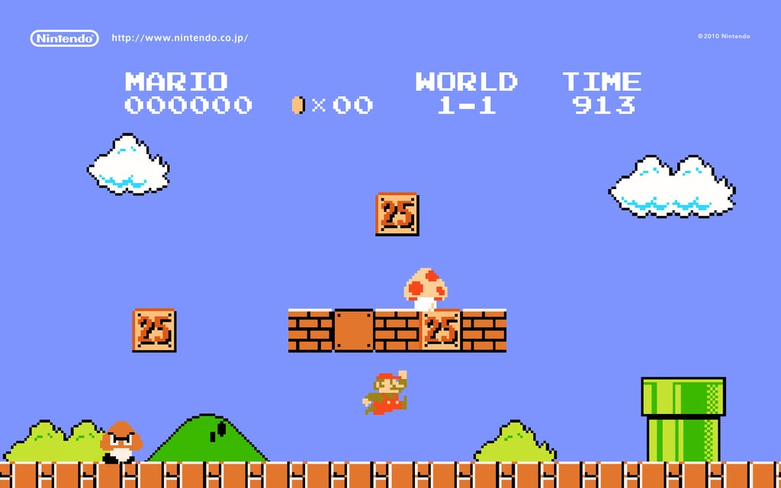
SuperClassBros!

Slide 18
Descriptif de l’activité
Le but de l’activité est de réaliser l’arbre hiérarchique des classes présentes dans l’image qui sera présentée
Vous devez également préciser quels attributs et méthodes que chaque classe peut avoir (ne pas répéter les attributs hériter des classes mères)
L’image ainsi qu’une liste de mots clés vous seront fournies

